Slide 1

Chủ đề 1: DI TRUYỀN PHÂN TỬ VÀ DI TRUYỀN NHIỄM SẮC THỂ
BÀI 4: HỆ GENE, ĐỘT BIẾN GENE VÀ CÔNG NGHỆ GENE

Slide 2
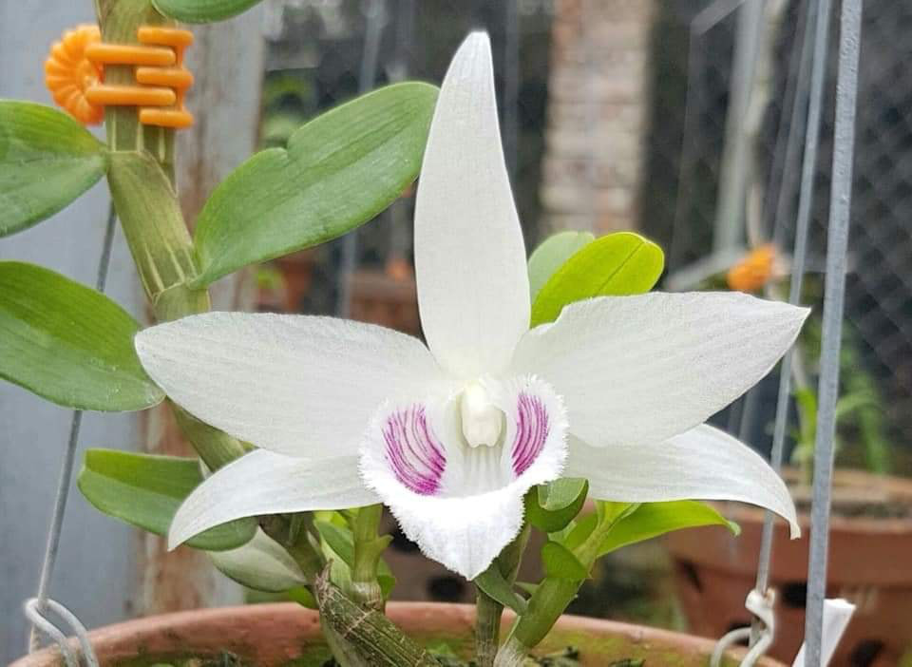

Slide 3
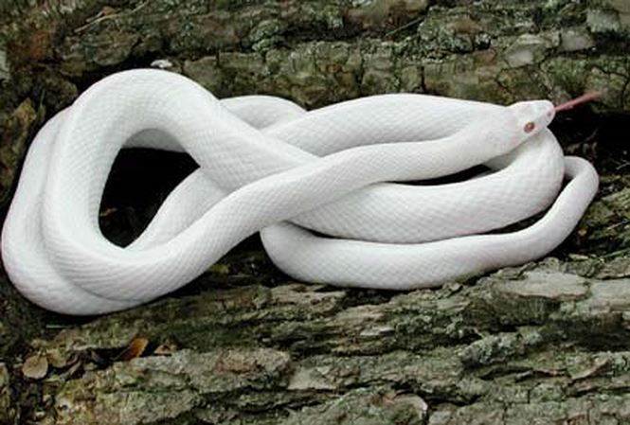
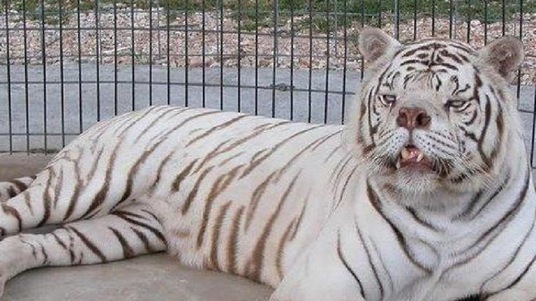

Slide 4
Thay thế
Gen ban đầu
A T G A A T T T T
1
A T G A A G T T T
II
I
T A X T T A A A A
2
T A X T T X A A A
Đảo
1
A T G G A A T T T
V
2
T A X X T T A A A
A
T
Mất đi
Thêm vào
T
A
A T G A G T T T
IV
A T G T A A G T T T
III
T A X T X A A A
T A X A T T X A A A

Slide 5
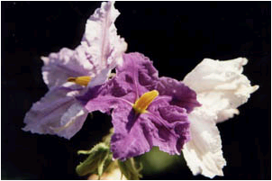
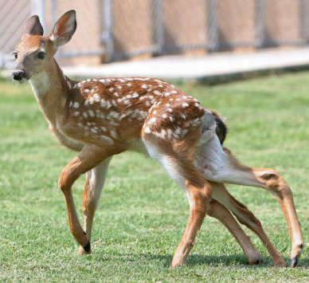
1. KHÁI NIỆM ĐỘT BIẾN GENE
* ĐBG: Là những biến đổi trong cấu trúc gen liên quan đến 1 cặp nu (ĐB điểm) hoặc 1 số cặp nu xảy ra trên phân tử ADN.
* Thể ĐB: Là những cá thể mang ĐB đã biểu hiện ra KH
* ĐBG: có tính thuận nghịch (đột biến từ allele trội thành allele lặn và ngược lại). Đột biến có thể xảy ra ở tất cả các loài sinh vật trong tế bào soma hoặc tế bào sinh dục

Slide 6
2. Các dạng đột biến điểm
Thay thế
A T G A A T T T T
Gen ban đầu
- ĐB thay thế 1 cặp nu
- ĐB thêm hoặc mất cặp nu
1
T A X T T A A A A
A T G A A G T T T
I
II
2
T A X T T X A A A
A U G A A U U U U
mARN
A U G A A G U U U
- Met – Asn – Phe …
Thay thế
V
A T G A A A T T T
pôlipeptit
- Met – Lys – Phe …
ĐB đồng nghĩa
T A X T T T A A A
A
Mất đi
A U G A A A U U U
T
Thêm vào
- Met – Lys – Phe …
A T G A G T T T
IV
A T G T A A G T T T
III
T A X T X A A A
T A X A T T X A A A
A U G A G U U U
A U G U A A G U U U
- Met – Ser
- Met – Kết thúc

Slide 7
GEN BT
TIỀN ĐB
GEN ĐB
Nh©n ®«i
G*
T
Nh©n ®«i
A
T
G*
X
Do kết cặp sai trong nhân đôi ADN
G
X
A
5BU
A
T
Nh©n ®«i
G
5BU
Nh©n ®«i
Nh©n ®«i
Do t¸c ®éng cña 5BU

Slide 8

3. NGUYÊN NHÂN VÀ CƠ CHẾ PHÁT SINH ĐBG.
1. Nguyên nhân:
- Bên ngoài: Tác nhân đột biến: vật lí, hoá học, sinh học ngoài môi trường (tia phóng xạ, tia tử ngoại, sốc nhiệt, hóa chất, virut...)
- Bên trong: Rối loạn sinh lí, hóa sinh trong TB.
2. Cơ chế phát sinh ĐBG chung.
- Đột biến gene tự phát: do sự biến đổi cấu trúc từ nucleotide dạng thường thành dạng hiếm có vị trí liên kết hydrogen bị thay đổi → sự bắt cặp sai trong nhân đôi DNA.
- Đột biến gene cảm ứng: do tác động của tác nhân gây đột biến dân đến sai sót trong nhân đôi DNA
⬄ Gen bình thường → gen tiền đột biến (xảy ra/1mạch) → gen đột biến (xảy ra /2 mạch nếu không được enzim repaza sửa sai).

Slide 9
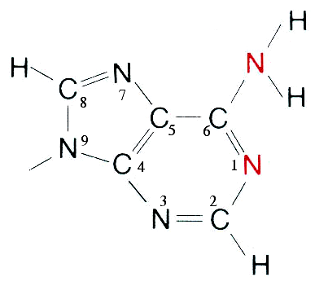
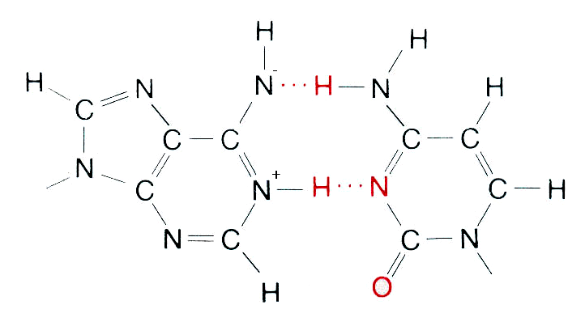
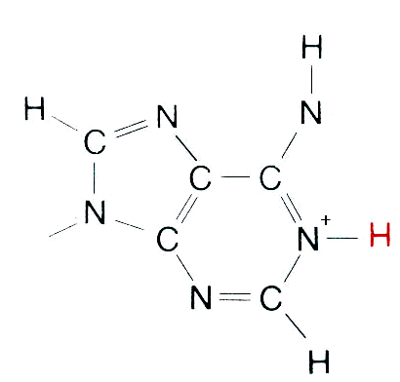
Ví dụ: A dạng hiếm (A*) kết cặp sai với X trong quá trình nhân đôi, tạo đột biến A - T → G - X
Ađênin bình thường (A)
Ađênin dạng hiếm (A*)
Xytozin (X)
Bazơnitơ dạng hiếm (hỗ biến) có vị trí liên kết hiđrô thay đổi → kết cặp không đúng trong nhân đôi ADN.
Ađênin dạng hiếm (A*)

Slide 10
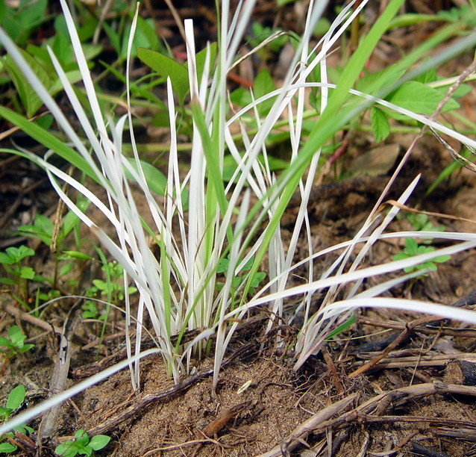
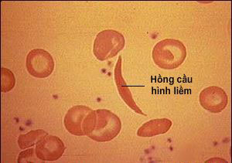
ĐỘT BIẾN GEN
3. Vai trò của đột biến.

Slide 11
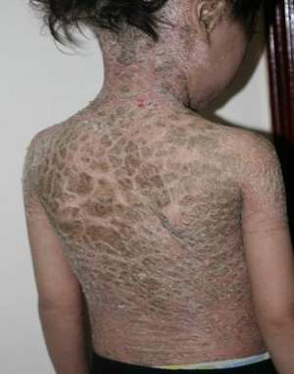
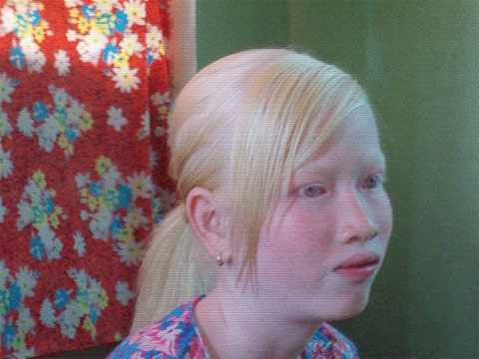
ĐỘT BIẾN GEN
Một số thể đột biến gen

Slide 12
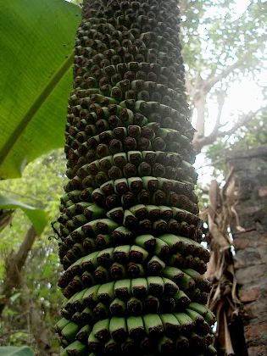
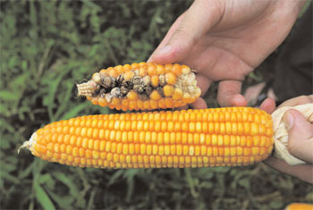
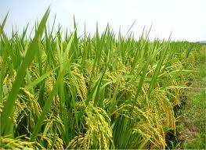
ĐỘT BIẾN GEN
Ngô đột biến chống được sâu hại
Chuối đột biến – 200 nải

Slide 13
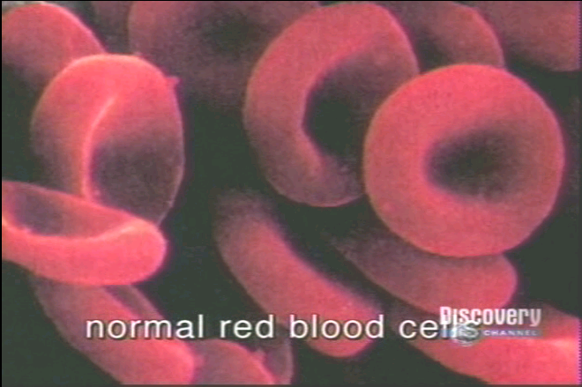
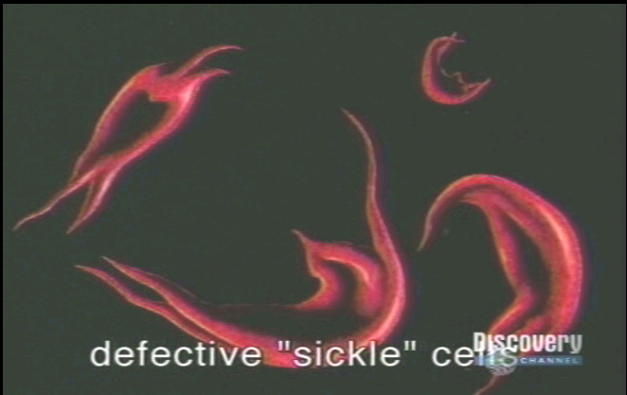
….GAG….
….XTX….
….GTG….
….XAX….
Gen HbA
Gen HbS
mARN
…GAG…
mARN
…GUG…
Protein
….Glu….
Protein
….Val….
Bệnh thiếu máu do hồng cầu hình liềm
(Người có kiểu gen SS bị thiếu máu nặng, thường chết sớm.)

Slide 14
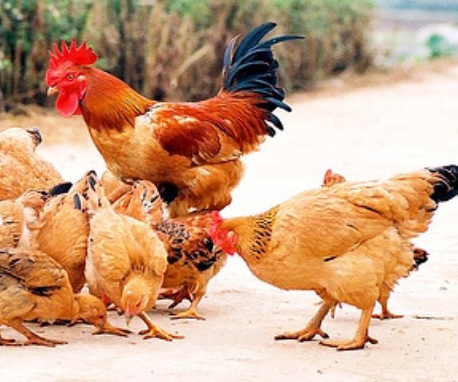
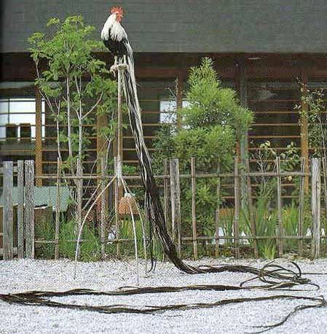
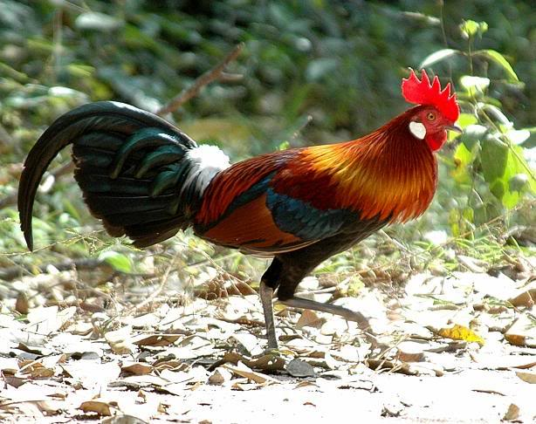
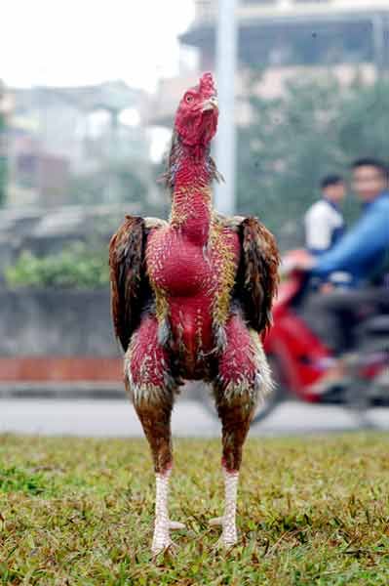
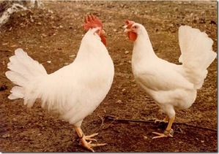
ĐỘT BIẾN GEN
Gà thịt
Gà phượng hoàng
Gà rừng hoang dại
Gà trứng
Gà chọi
Notes:
tất cả những giống kể trên đều xuất phát từ một giống gà rừng ban đầu
Tại sao từ một dạng ban đầu mà lại phát triển ra nhiều dạng gà như bây giờ
14

Slide 15
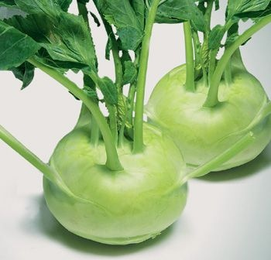
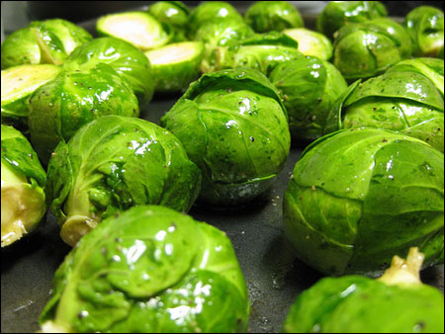
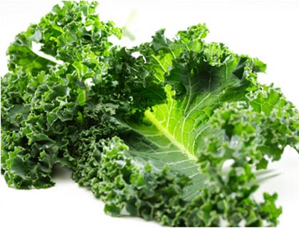
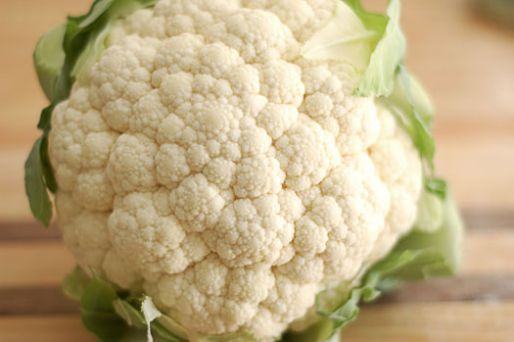
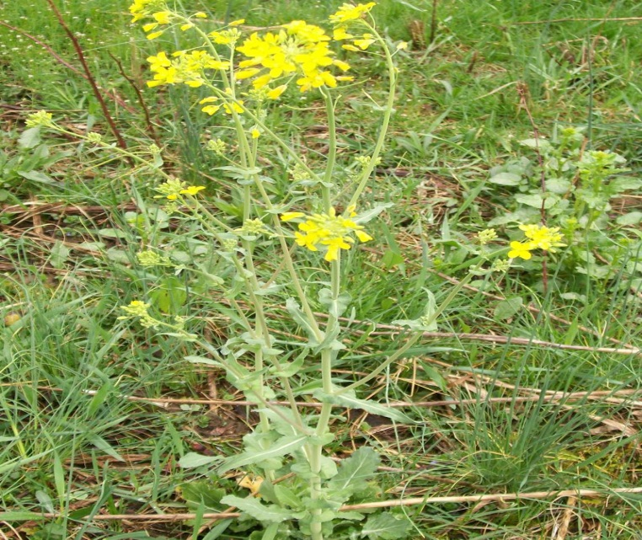
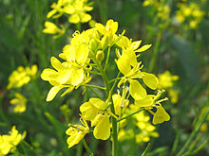
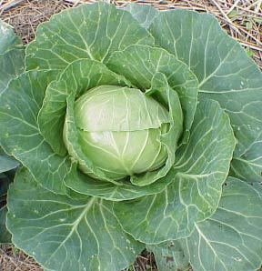
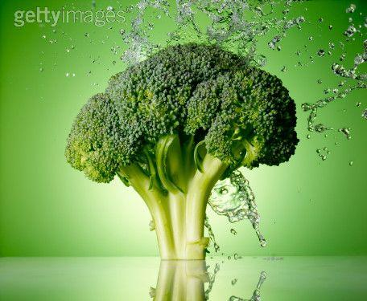
Su hào
Cải Bruxen
Cải xoăn
Súp lơ trắng
Súp lơ xanh
Mù tạc hoang dại
Bắp cải

Slide 16
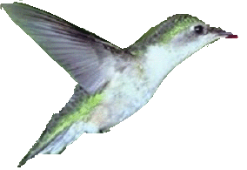
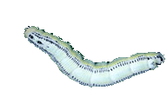



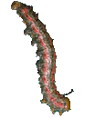
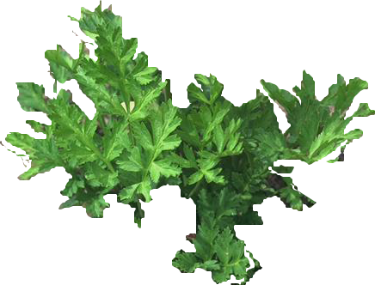


Slide 17
3. HẬU QUẢ VÀ Ý NGHĨA CỦA ĐBG.
a. Hậu quả chung:
- Làm biến đổi 1 bộ 3 → thay đổi trình tự amino acid trong chuỗi polypeptide → biến đổi chức năng Prôtêin.
- Mức độ có lợi hay có hại của ĐBG phụ thuộc vào:
+ Tổ hợp gen
+ Điều kiện môi trường
+ Vị trí và phạm vi biến đổi trong gen.
ĐBG thường là đột biến lặn, có thể có hại (làm giảm sức sống), 1 số có lợi hoặc trung tính
b. Ý nghĩa:
- Làm xuất hiện nhiều alen mới - là nguồn nguyên liệu cho tiến hóa và chọn giống.

Slide 18
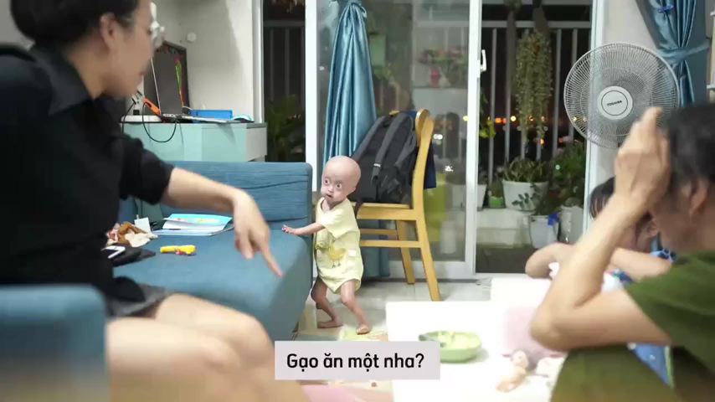
Bộ nhiễm sắc thể số 1 có một đột biến gene gây hội chứng lão nhi (Hutchinson-Gilford Progeria Syndrome - HGPS). Bệnh khiến trẻ bị lão hóa sớm và thường chỉ sống được tới trung bình 14,5 tuổi.
Theo tài liệu tính đến 31/3/2024 của Progeria Reseach Foundation - tổ chức duy nhất trên thế giới nghiên cứu và hỗ trợ những trẻ bị hội chứng này - thế giới hiện có 350-450 trẻ mắc. Đây là căn bệnh siêu hiếm, cứ 19 triệu người mới có một người mắc.

Slide 19
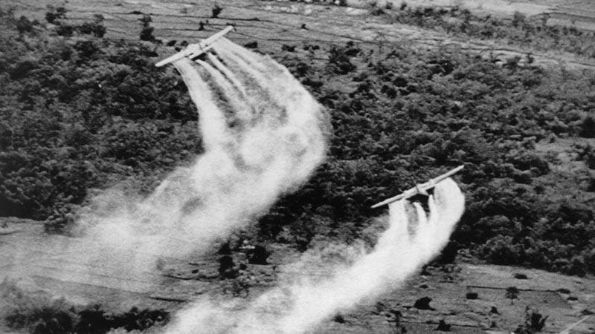

Slide 20
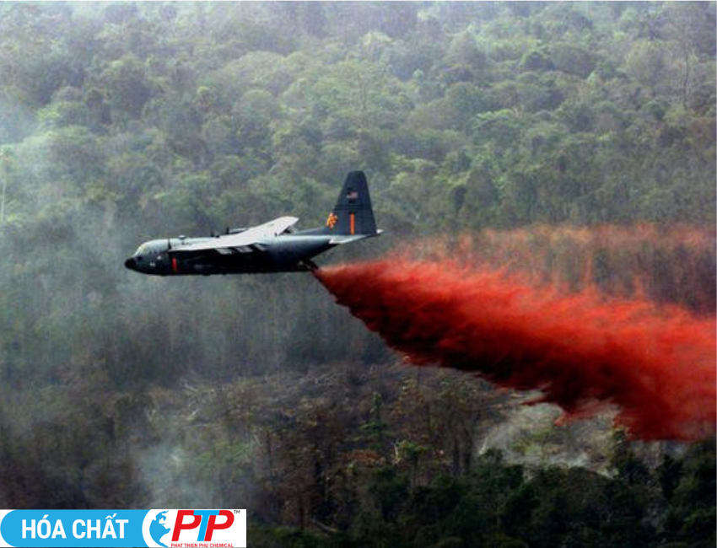

Slide 21
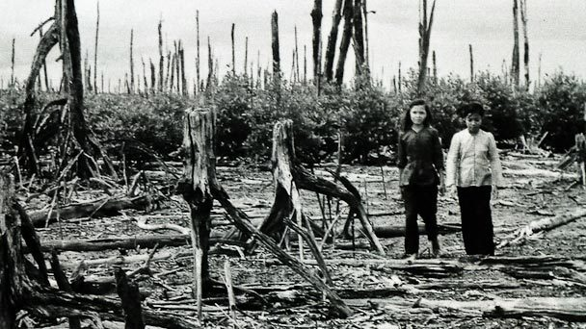
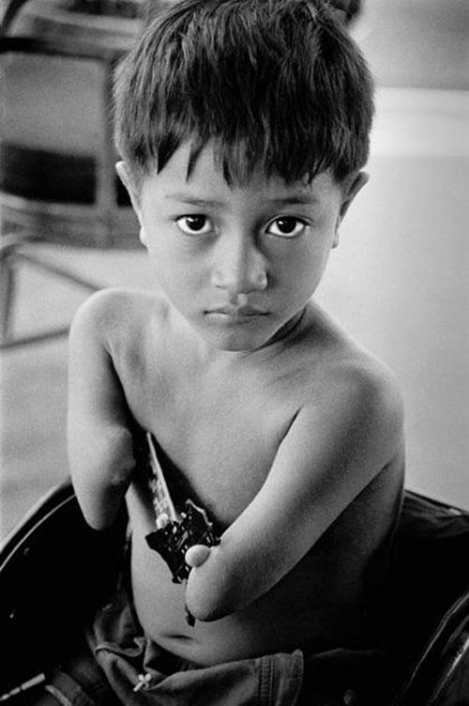
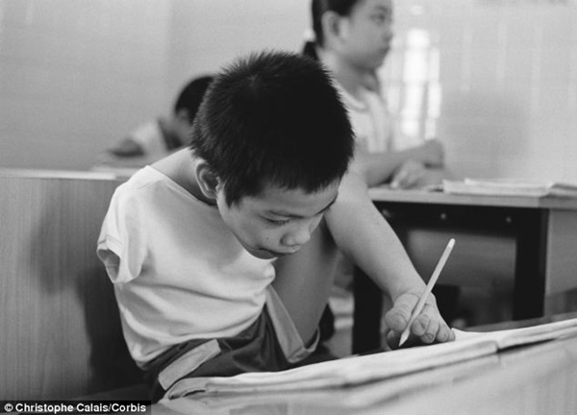

Slide 22
Chọn câu trả lời đúng:
Câu 1. Đột biến điểm là những biến đổi
A. kiểu gen của cơ thể do lai giống.
B. trong vật chất di truyền ở cấp độ tế bào.
C. trong cấu trúc của gen, liên quan đến một số cặp nuclêôtit.
D. trong cấu trúc của gen, liên quan đến một cặp nuclêôtit.

Slide 23
Chọn câu trả lời đúng:
Câu 2. Một gen sau đột biến có chiều dài không đổi nhưng tăng thêm một liên kết hiđrô. Gen này bị đột biến thuộc dạng
mất một cặp nuclêôtit.
B. thay thế một cặp A - T bằng một cặp G - X.
C. thay thế một cặp G - X bằng một cặp A - T.
D. thêm một cặp nuclêôtit.

Slide 24
Chọn câu trả lời đúng:
Câu 3. Một gen cấu trúc bị đột biến mất đi một bộ ba nuclêôtit mã hóa cho một axit amin ở giữa gen. Chuỗi pôlipeptit do gen bị đột biến này mã hóa có thể
A. thêm vào một axit amin.
B. mất một axit amin.
C. thay thế một axit amin này bằng một axit amin khác.
D. có số lượng axit amin không thay đổi.

Slide 25
Câu 4. Tác nhân hoá học như 5- brômuraxin là chất đồng đẳng của timin gây
A. đột biến thêm A.
B. đột biến mất A.
C. đột biến G-XA-T.
d. đột biến A-TG-X.
D. đột biến A-TG-X.

Slide 26
BÀI TẬP VỀ NHÀ
- BT 3/9 - SBT
Bài 1: Hãy xác định loại ĐBG nào làm:
+ L gen không đổi, tăng hoặc giảm 1 liên kết hidro?
+ H, L không đổi, biến đổi thành phần aa trên phân tử Protein do nó tổng hợp?
Bài 2: Gen B đột biến thành gen b. Khi gen B và gen b cùng tự nhân đôi liên tiếp 3 lần thì số nuclêôtit tự do mà môi trường nội bào cung cấp cho gen b ít hơn so với cho gen B là 28 nuclêôtit. Hãy xác định dạng đột biến xảy ra với B.

